Slide 1
Hyper-Converged Cluster Management mit Microsoft Project Honululu für KMU
Helmut OTTO
MVP Windows Server
Notes:
Introduction

Slide 2


Hyper-Converged Infrastructure
Ethernet Switches
Standard x86 servers
+
Local drives
+
The magic of software

Slide 3
Einfache Skalierung und Erweiterung
von 2-16 Server
Erweiterungmögichkeiten von Server und Drives
Neue Drives werden automatisch absorbiert
Keine spezielle Hardware – nur Ethernet

Slide 4
Monitoring und Betrieb
System Center
kostenintensiv für KMU
hoher Administrationsaufwand
Integrierte Windows Tools
viele einzelne Tools,...
Server Manager, Hyper-V Manager, Failover-Cluster Manager, EventViewer, Performance-Monitor, Task Manager, Control Panel, Explorer, Registry Editor, diverse MMC‘s (Zertifikate, Services,...), Windows Firewall, Device Manager, Disk Management,...

Slide 5
Die Lösung: Microsoft Project Honululu Preview
Flexibles, lokales, browserbasiertes Management Tool zum Management von
Windows Server 2016
Windows Server 2012 R2
Windows Server 2012

Slide 6











Honululu Architektur
Internet
On-Premises
HTTPS
Web Server
Gateway
PowerShell / WMI over WinRM

Slide 7
Honululu Deployment Optionen
Internet
On-Premises

Slide 8
Installation
Download Technical Preview: https://www.microsoft.com/en-us/evalcenter/evaluate-windows-server-honolulu
Keine Voraussetzungen, keine Kosten!
Installation in unter 2 Minuten!
Verwendet Open Source Technologien!
Angular, TypeScript, jQuery, SinalR, Chart.js, PrimeNG, RxJS, etc.

Slide 9
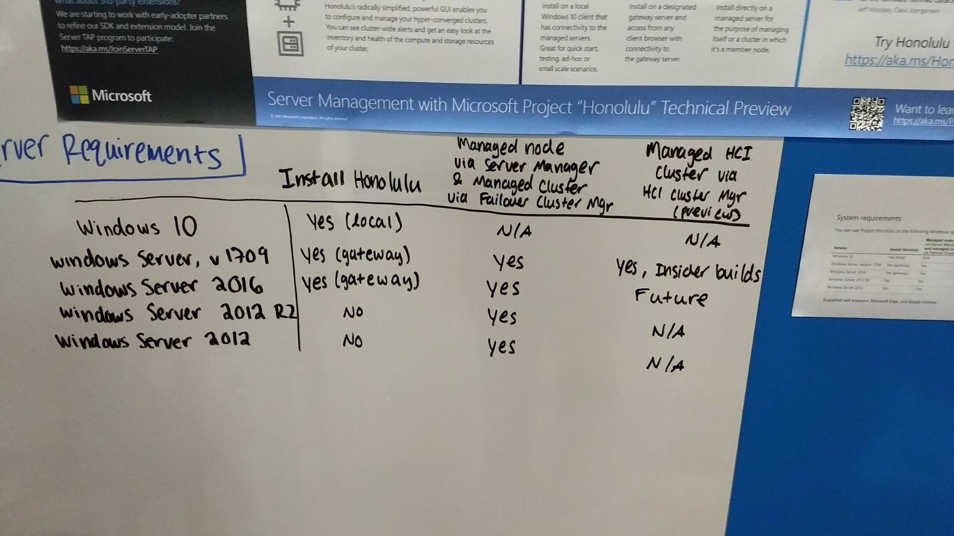
Unterstützte Betriebssysteme
Eine MVP Co-Produktion auf der Ignite 2017 ;-)

Slide 10

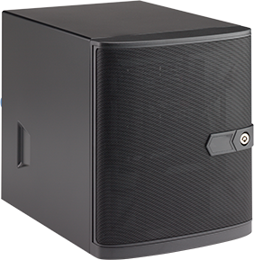
Entry Level Cluster
Ab 2 Knoten
2 SSD‘s + 10 HDD‘s (Rack) bzw. 4 HDD‘s (Tower)
Niedriger Einstandspreis: ab ca. 5.000€ für 2-Knoten System

Slide 11
Microsoft Project Honululu Preview
DEMO

Slide 12
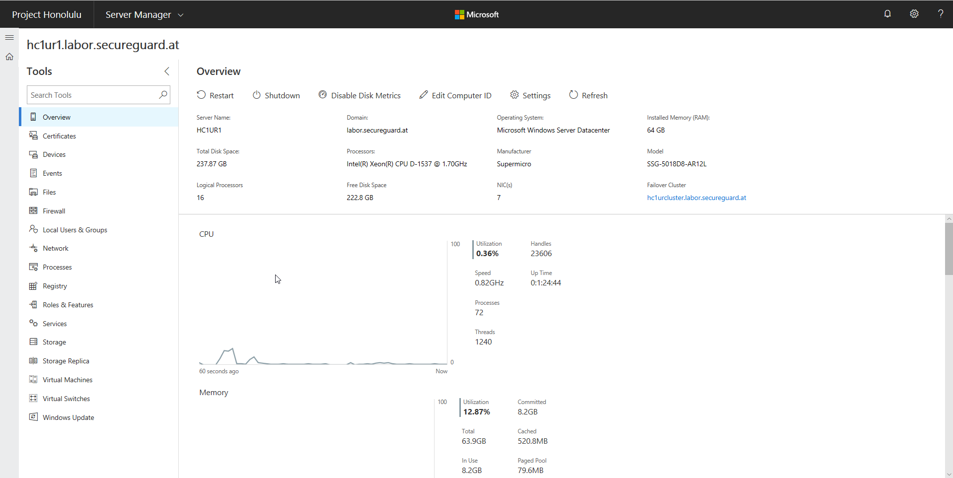

Slide 13
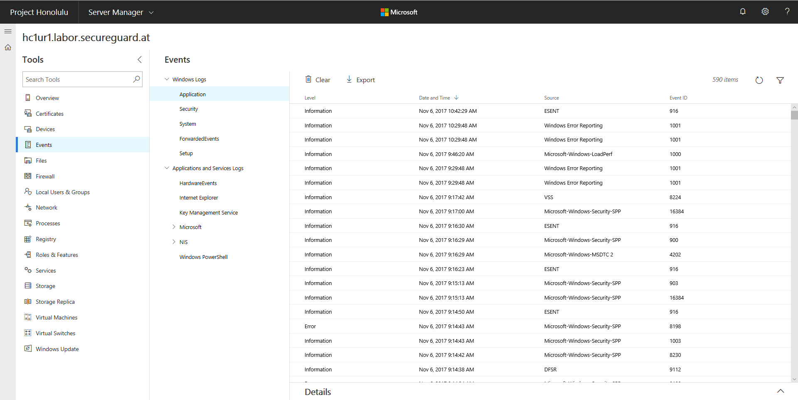

Slide 14
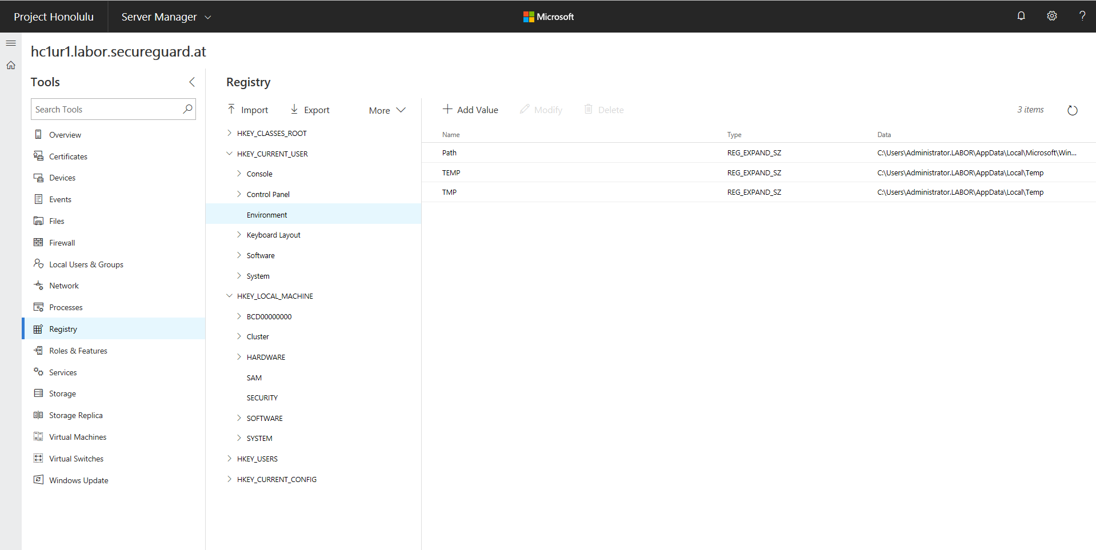

Slide 15
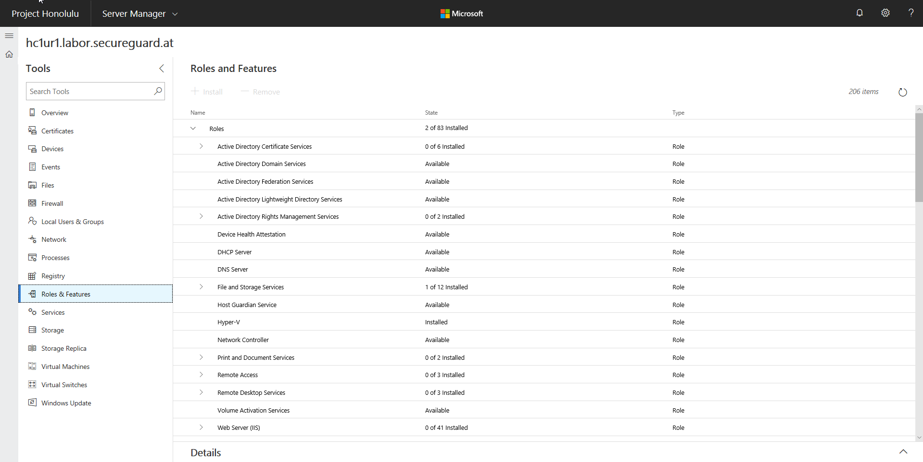

Slide 16
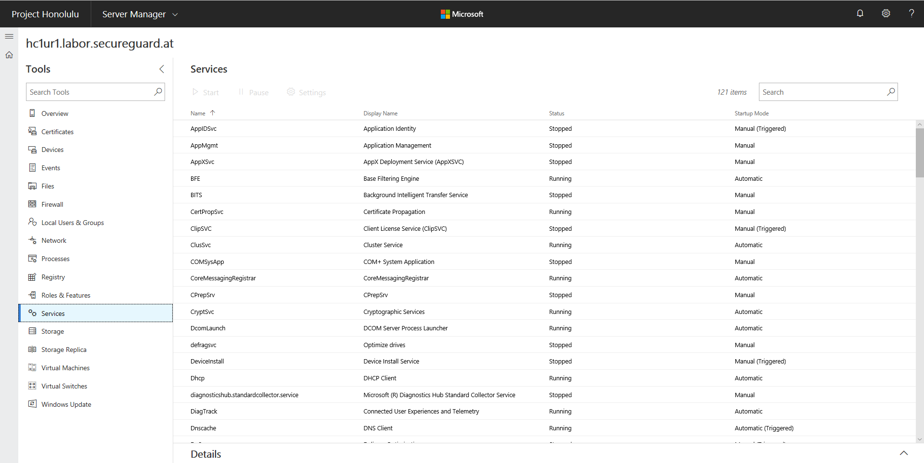

Slide 17
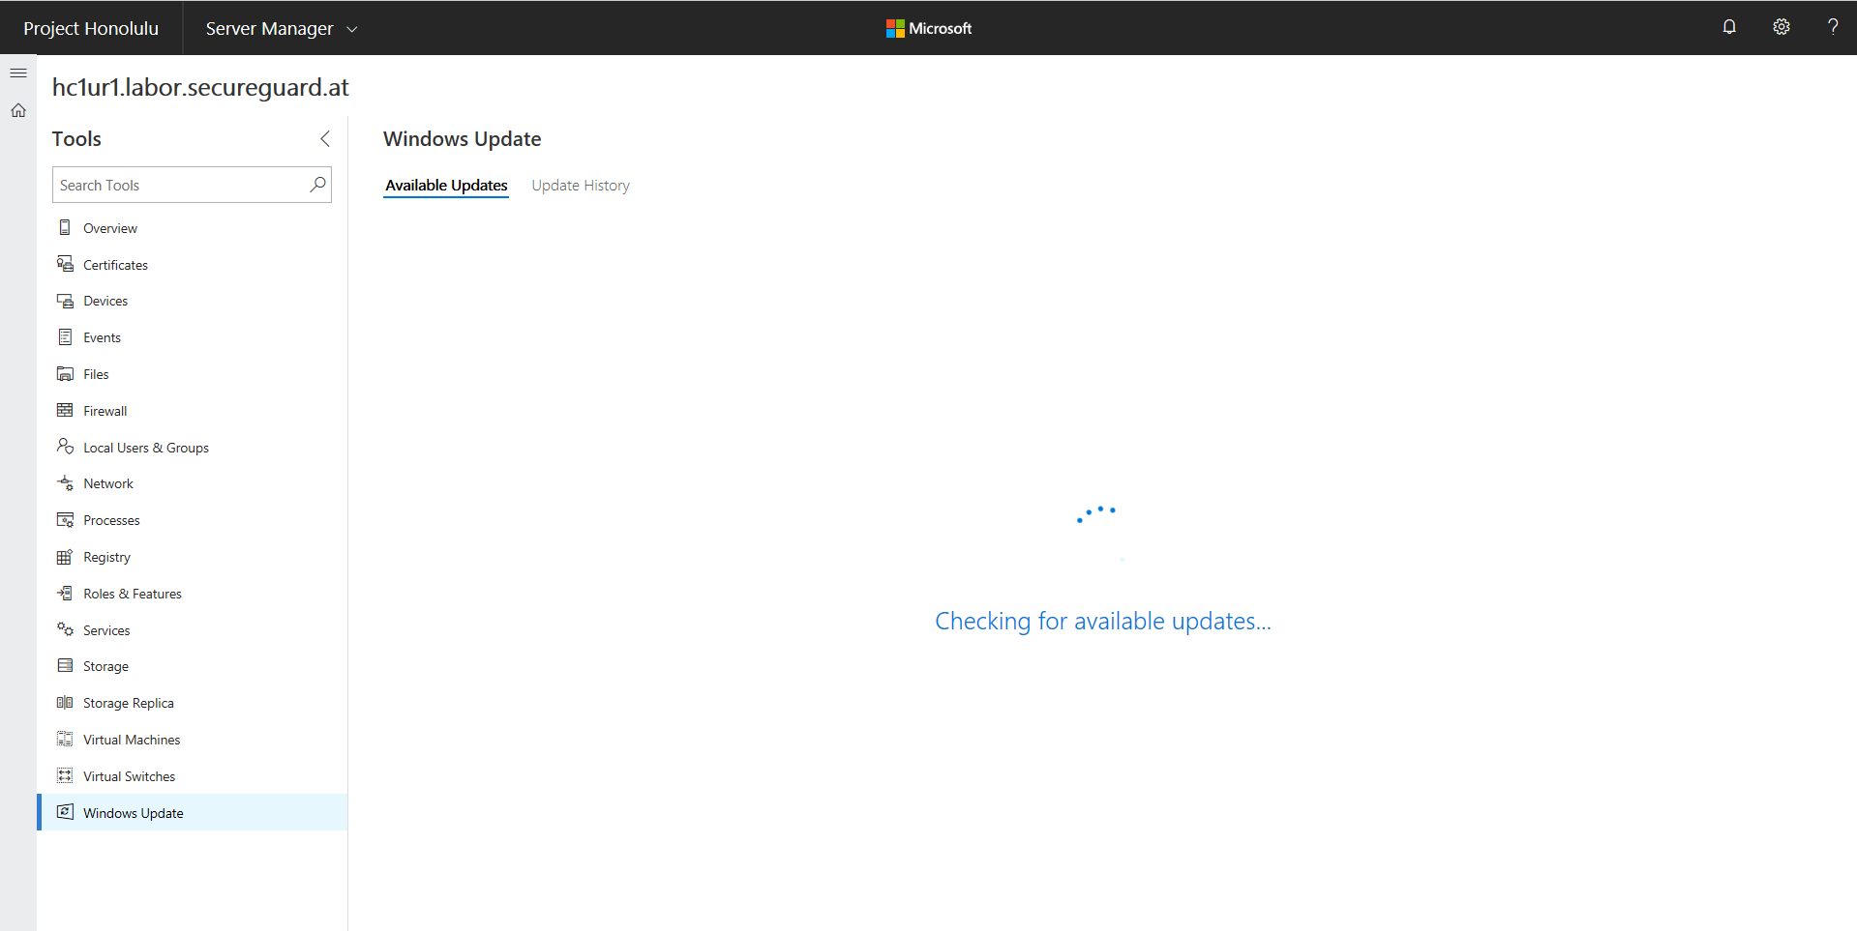

Slide 18
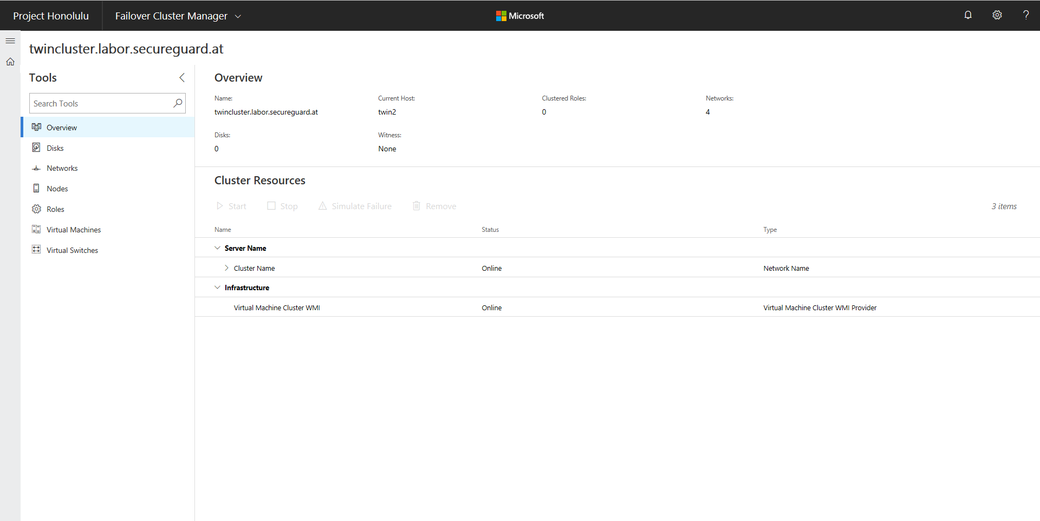

Slide 19
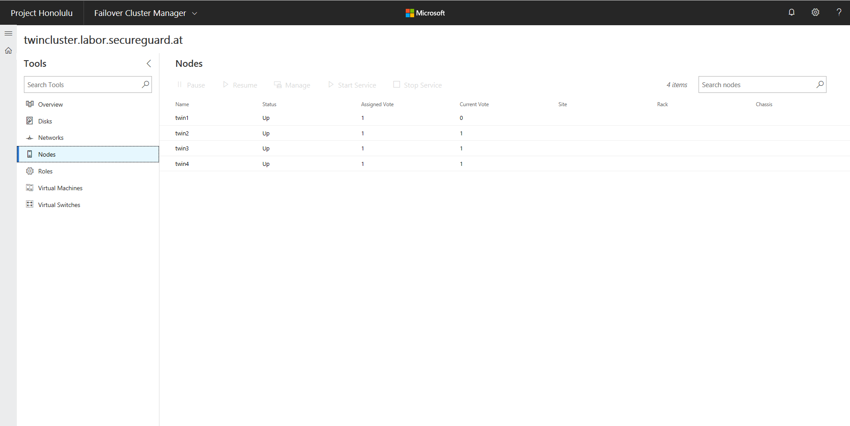

Slide 20
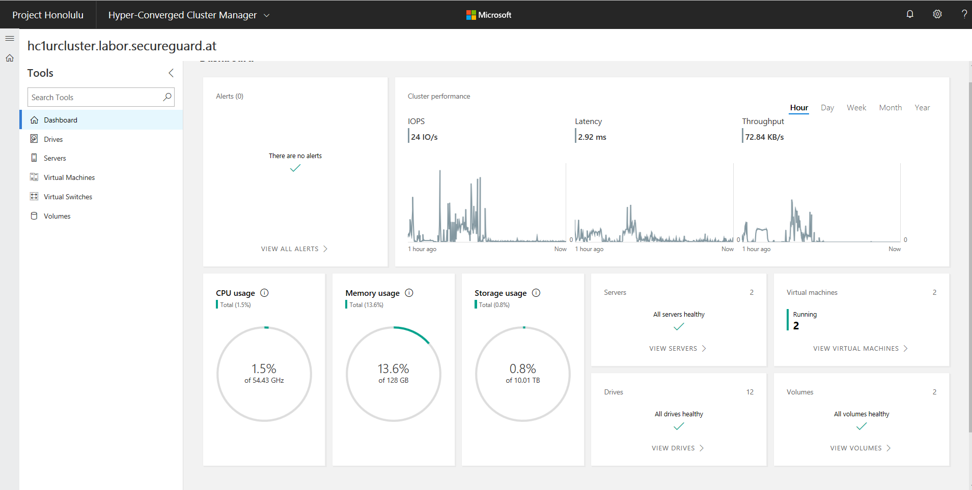

Slide 21
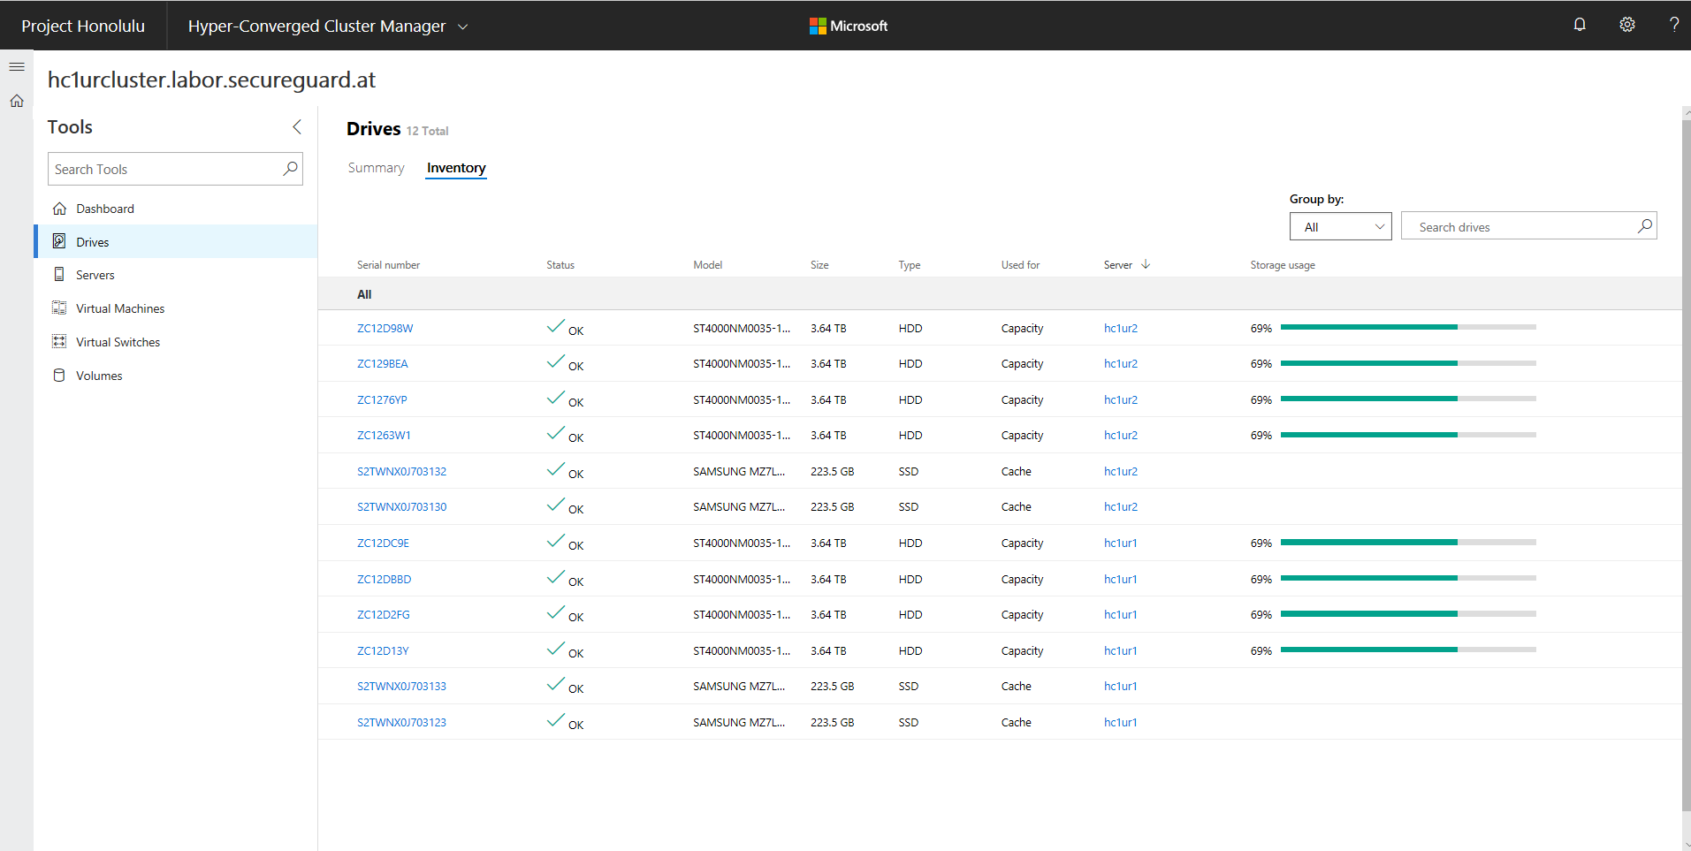

Slide 22
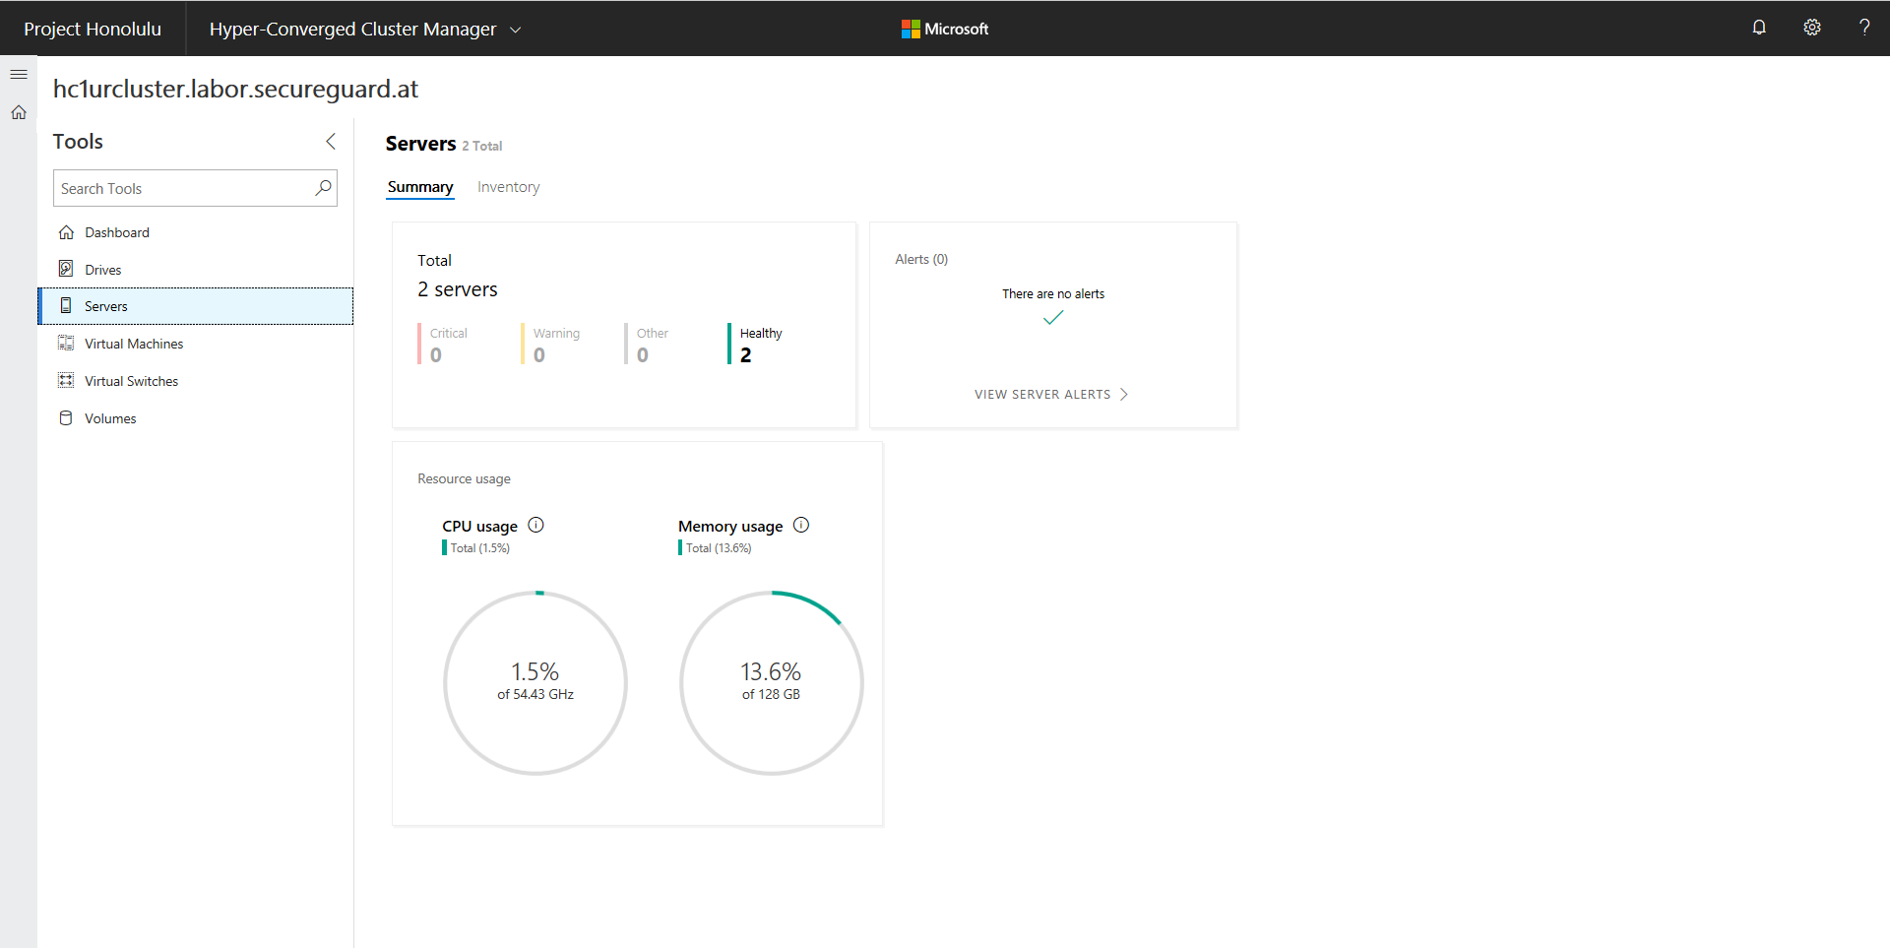

Slide 23
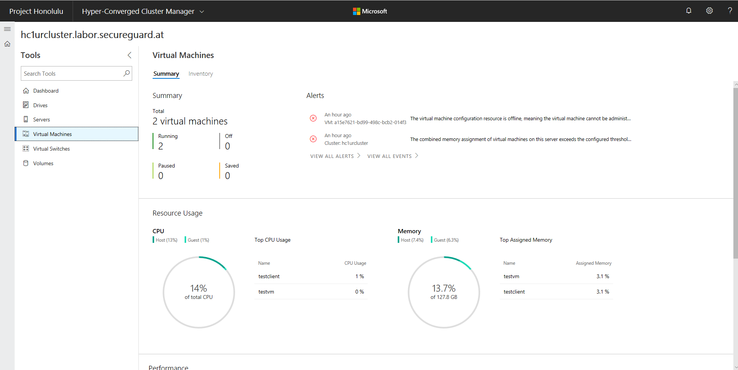

Slide 24
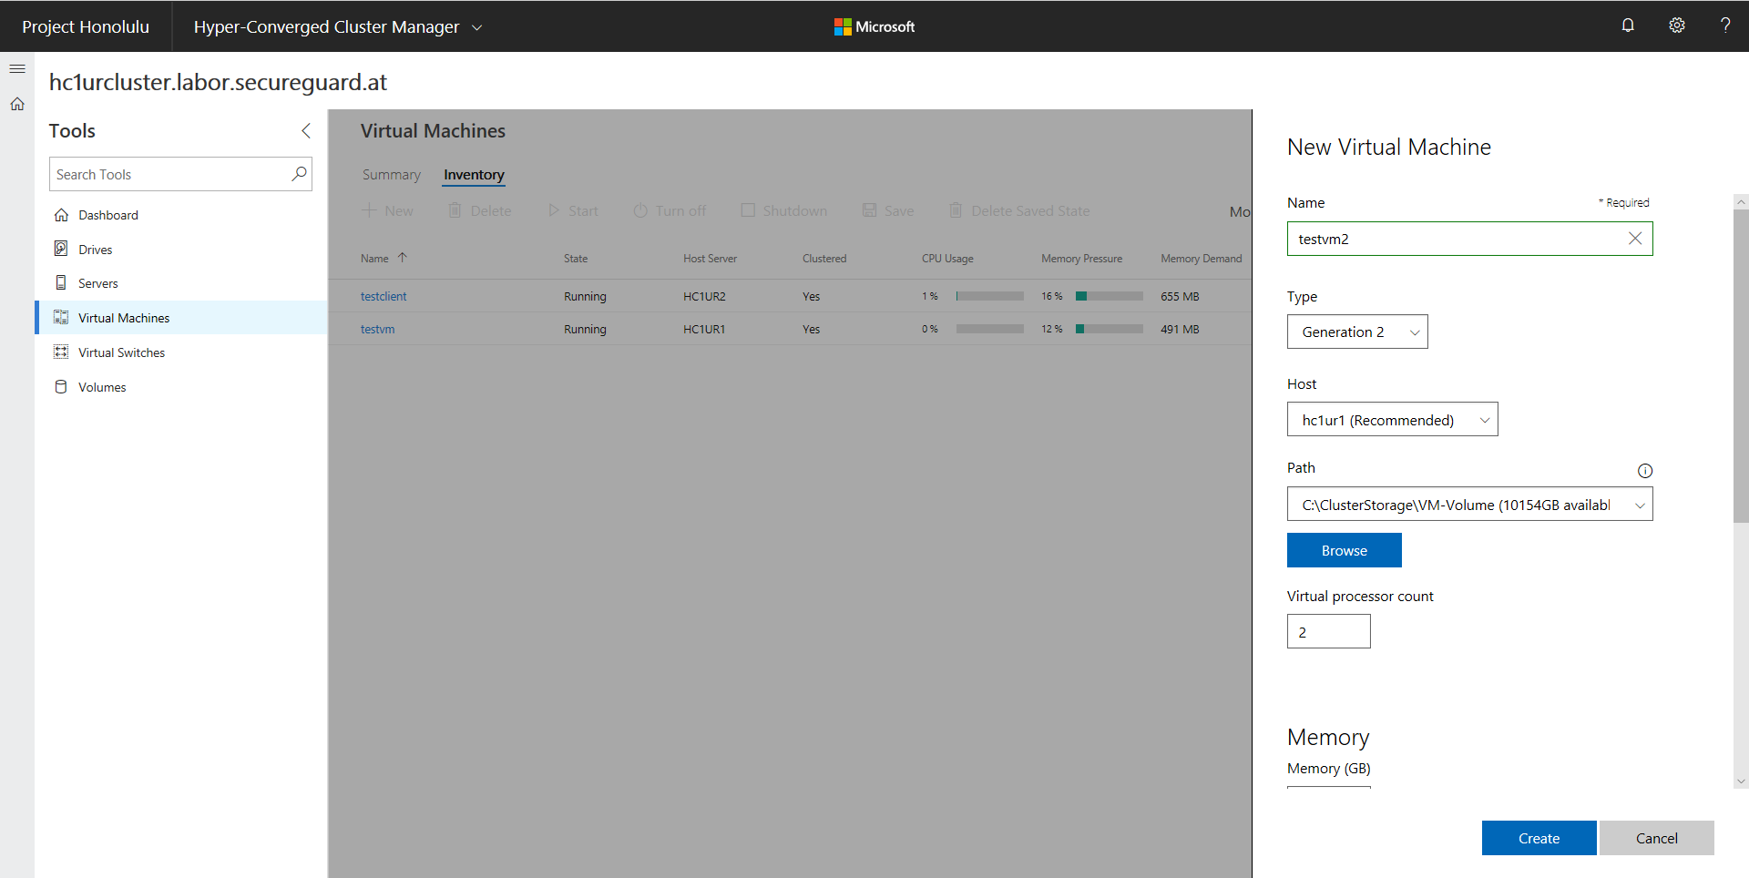

Slide 25
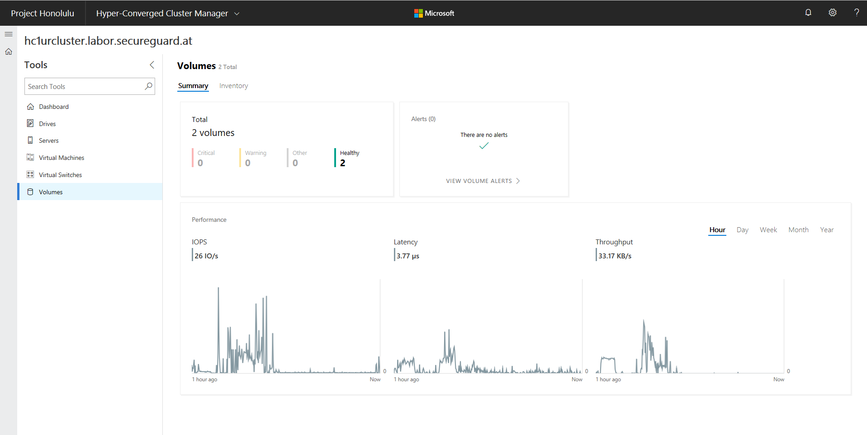

Slide 26
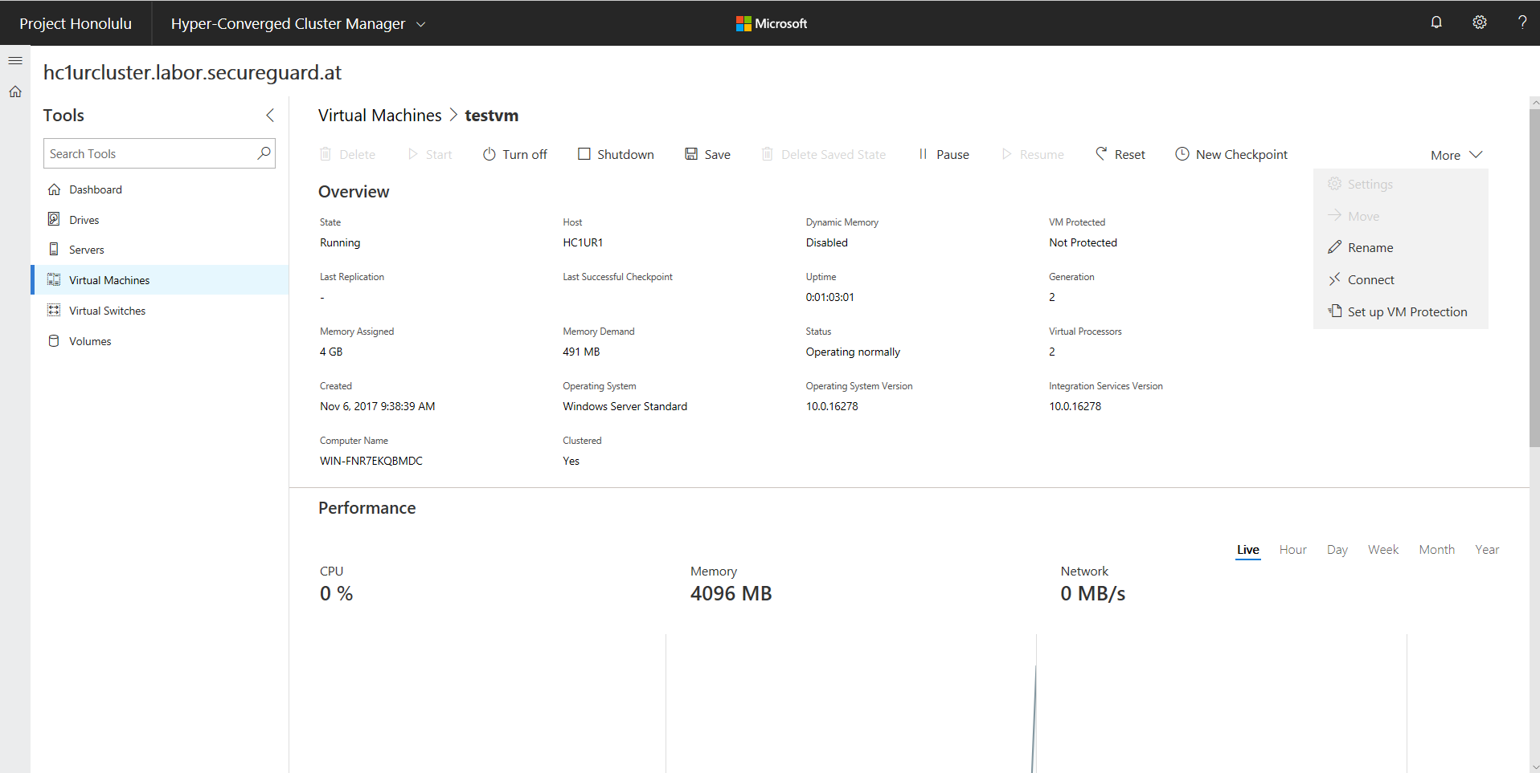

Slide 27
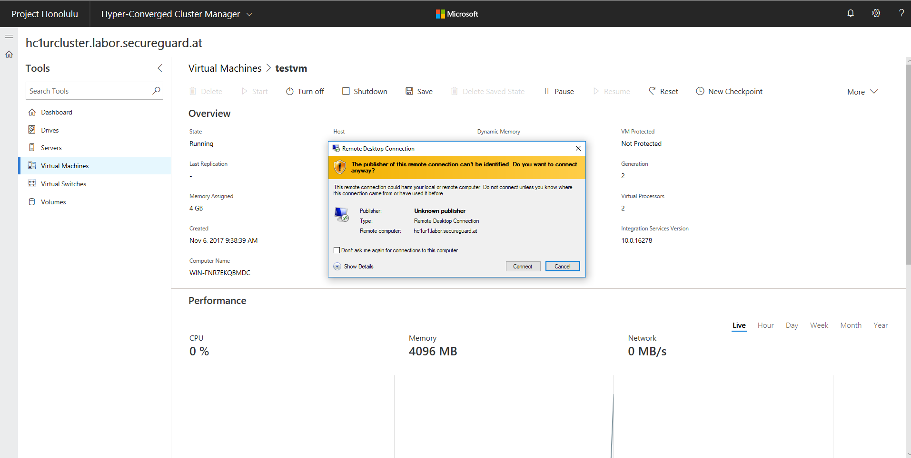

Slide 28















Thanks to our Sponsors!

